Slide 1
3D扫描的进展
赵东威@NERD
2010.10.27

Slide 2
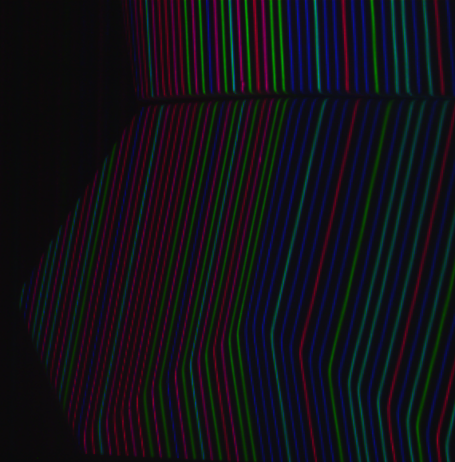
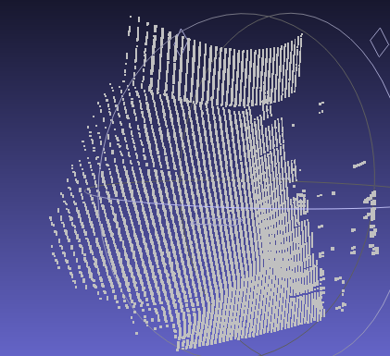
获取到的点云
完成的第一阶段 Level 1

Slide 3
流程
摄像机的图像
灰度图像
颜色校正
canny求线条边缘
寻找亮线位置
根据线条的边缘寻找中心线
RGB
解码：判断颜色模式
Max = max(R,G,B)
序列
动态规划：序列匹配
R/Max > RATIO?
...
3D坐标计算公式
Cr,Cb,Cg
Cr > 0?...
3D点云数据

Slide 4
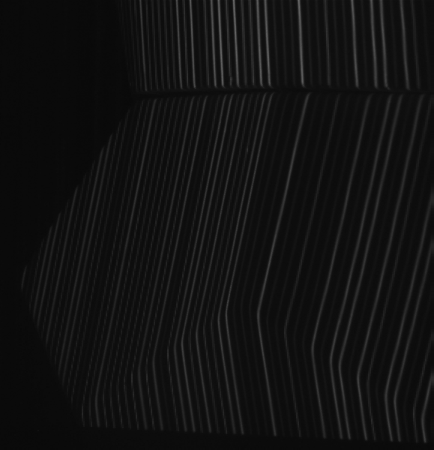
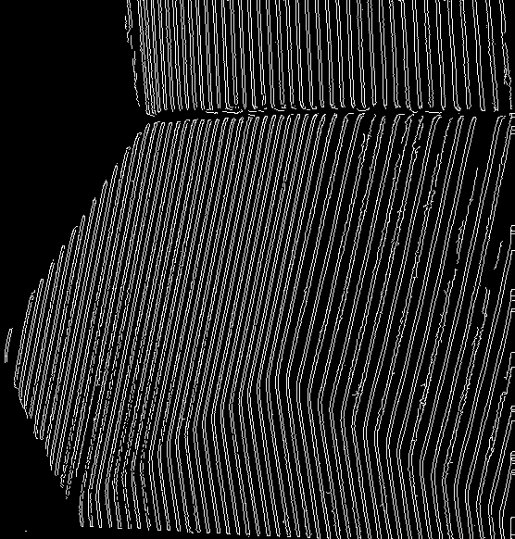

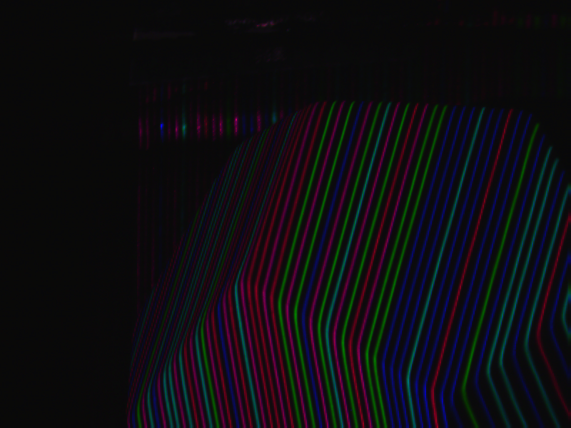
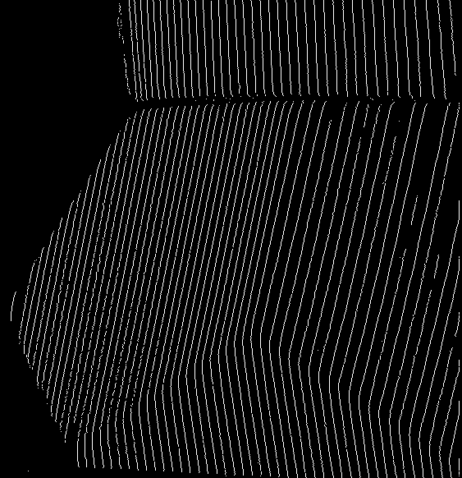
一些中间图像
灰度
边缘
中心线
颜色校正

Slide 5


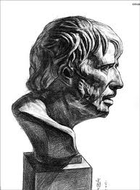
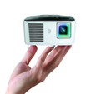

功能的分布
开始
3D坐标计算
动态规划：序列匹配
DS: …4 2 2 4 2 1 4 2 0…
解码: …4 2 3 4 2 4 2 0…
颜色校正

Slide 6
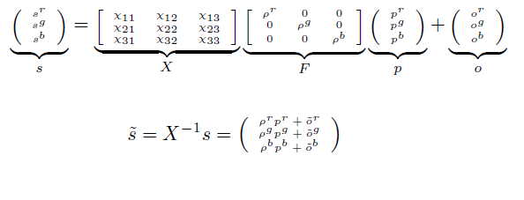
颜色校正
Crosstalk
(255,0,0)->投影仪->摄像机->(221,67,89)
数学表示

Slide 7
颜色校正：求X
方法
(1),纯RGB三幅图，9个方程，9个Xij
(2),RGB组合8幅图，24个方程，最小二乘法
方法(1)较简单，但考虑非线性因素，方法(2)显得更精确

Slide 8
序列匹配的理论基础
最长公共序列LCS
是指两个序列的最长公共部分，如序列ABCD和ACDS的LCS为ACD
一个关于LCS长度的定理
假设有两个序列X、Y，长度分别为k、t
C(X,Y)表示X，Y的LCS长度

Slide 9
序列匹配的理论基础(2)
定理
如果Xk = Yt，C(X1..k,Y1..t)=C(X1..k-1,Y1..t-1)+1
如果Xk != Yt，
C(X1..k,Y1..t)=
Max {
C(X1..k-1,Y1..t) , C(X1..k,Y1..t-1)
}

Slide 10
动态规划：序列匹配
匹配的一对序列
Xi:4 2 2 4 2 1 4 2 0， Yj:4 2 3 4 2 4 2 0
一种匹配结果的表示方法
↖：匹配正确
↑：Yj多出元素
(Xi少了元素)
←：Yj少了元素
(Xi多了元素)
 | Xi | 4 | 2 | 2 | 4 | 2 | 1 | 4 | 2 | 0
Yj
4 |  | ↖
2 |  |  | ↖
3 |  |  | ↑ | ←
4 |  |  |  |  | ↖
2 |  |  |  |  |  | ↖ | ←
4 |  |  |  |  |  |  |  | ↖
2 |  |  |  |  |  |  |  |  | ↖
0 |  |  |  |  |  |  |  |  |  | ↖

Slide 11
序列匹配算法：计算C矩阵
定义Cij矩阵：X1..i和Y1..j的LCS长度
C[i,j] = max {
C[i-1,j-1] + s(Xi,Yj) ,
C[i-1,j] ,
C[i,j-1]
}
S(Xi,Yj) =
 | Xi | 4 | 2 | 2 | 4 | 2 | 1 | 4 | 2 | 0
Yj | 0 | 0 | 0 | 0 | 0 | 0 | 0 | 0 | 0 | 0
4 | 0 | 1 | 1 | 1 | 1 | 1 | 1 | 1 | 1 | 1
2 | 0 | 1 | 2 | 2 | 2 | 2 | 2 | 2 | 2 | 2
3 | 0 | 1 | 2 | 2 | 2 | 2 | 2 | 2 | 2 | 2
4 | 0 | 1 | 2 | 2 | 3 | 3 | 3 | 3 | 3 | 3
2 | 0 | 1 | 2 | 3 | 3 | 4 | 4 | 4 | 4 | 4
4 | 0 | 1 | 2 | 3 | 4 | 4 | 4 | 5 | 5 | 5
2 | 0 | 1 | 2 | 3 | 4 | 5 | 5 | 5 | 6 | 6
0 | 0 | 1 | 2 | 3 | 4 | 5 | 5 | 5 | 6 | 7
1 ,Xi = Yj
0 ,Xi != Yj
i: 1→length(X);
j: 1→length(Y);

Slide 12
序列匹配算法：寻找最优匹配路径
i = length(X); j = length(Y)
while (i >= 1 && j >= 1)
{
if c[i,j] == c[i-1,j-1] + s(Xi,Yj)
if s(Xi,Yj)==1 {↖;i--;j--}
else {←;i--; ↑;j--}
else if c[i,j] == c[i-1,j]
{←; i--;}
else {↑;j--}
}

Slide 13
What’s next
Level 2
完成Demo系统；
纠正一些点的解码错误；
改善系统的环境适应性:
---手：肤色对光线的影响
---环境光
Level 3&4
应用 & 深化

